Slide 1
Ontogeneze člověka

Slide 2
Ontogeneze x Fylogeneze
Fylogeneze – vývoj druhů organizmů v historickém sledu ve smyslu evoluční teorie. Většinou vede od jednodušších organizmů ke složitějším a na prostředí nezávislejším.
Ontogeneze – individuální vývoj organizmu (nejen člověka) od vzniku zárodku až do zániku jedince
Oba tyto procesy se navzájem podmiňují
Biogenetický zákon – biologický zákon, podle kterého každý organizmus v průběhu svého individuálního vývoje (ontogeneze) opakuje určité projevy a vlastnosti těch forem, které prošli jeho předkové v průběhu evoluce (fylogeneze)

Slide 3
Ontogeneze
Proces kvalitativního i kvantitativního vývoje organizmu v čase, který zahrnuje jak změny biologické, tak změny psychické
  Proces kvalitativních změn – obvykle označován jako vývoj
  Proces kvantitativních změn – obvykle označován jako růst
Dělení ontogeneze
  Prenatální – germinální, embryonální a fetální
  Perinatální – předporodní fáze, porod, novorozenecká fáze
  Postnatální – vývojová (růstová), dospělá a stárnutí

Slide 4
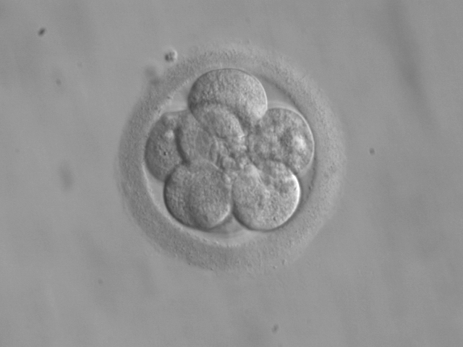
Prenatální fáze
Germinální období
Germinální (germinační) – první období ontogenetického vývoje, během něhož ze zygoty vzniká embryo (blastogeneze, preembryo)
  Morula za 60 hodin
  Blastocysta za 96-120 hodin
https://www.technologyreview.com/the-download/608979/researchers-are-first-to-edit-human-embryos-with-tiniest-of-genetic-snips/

Slide 5
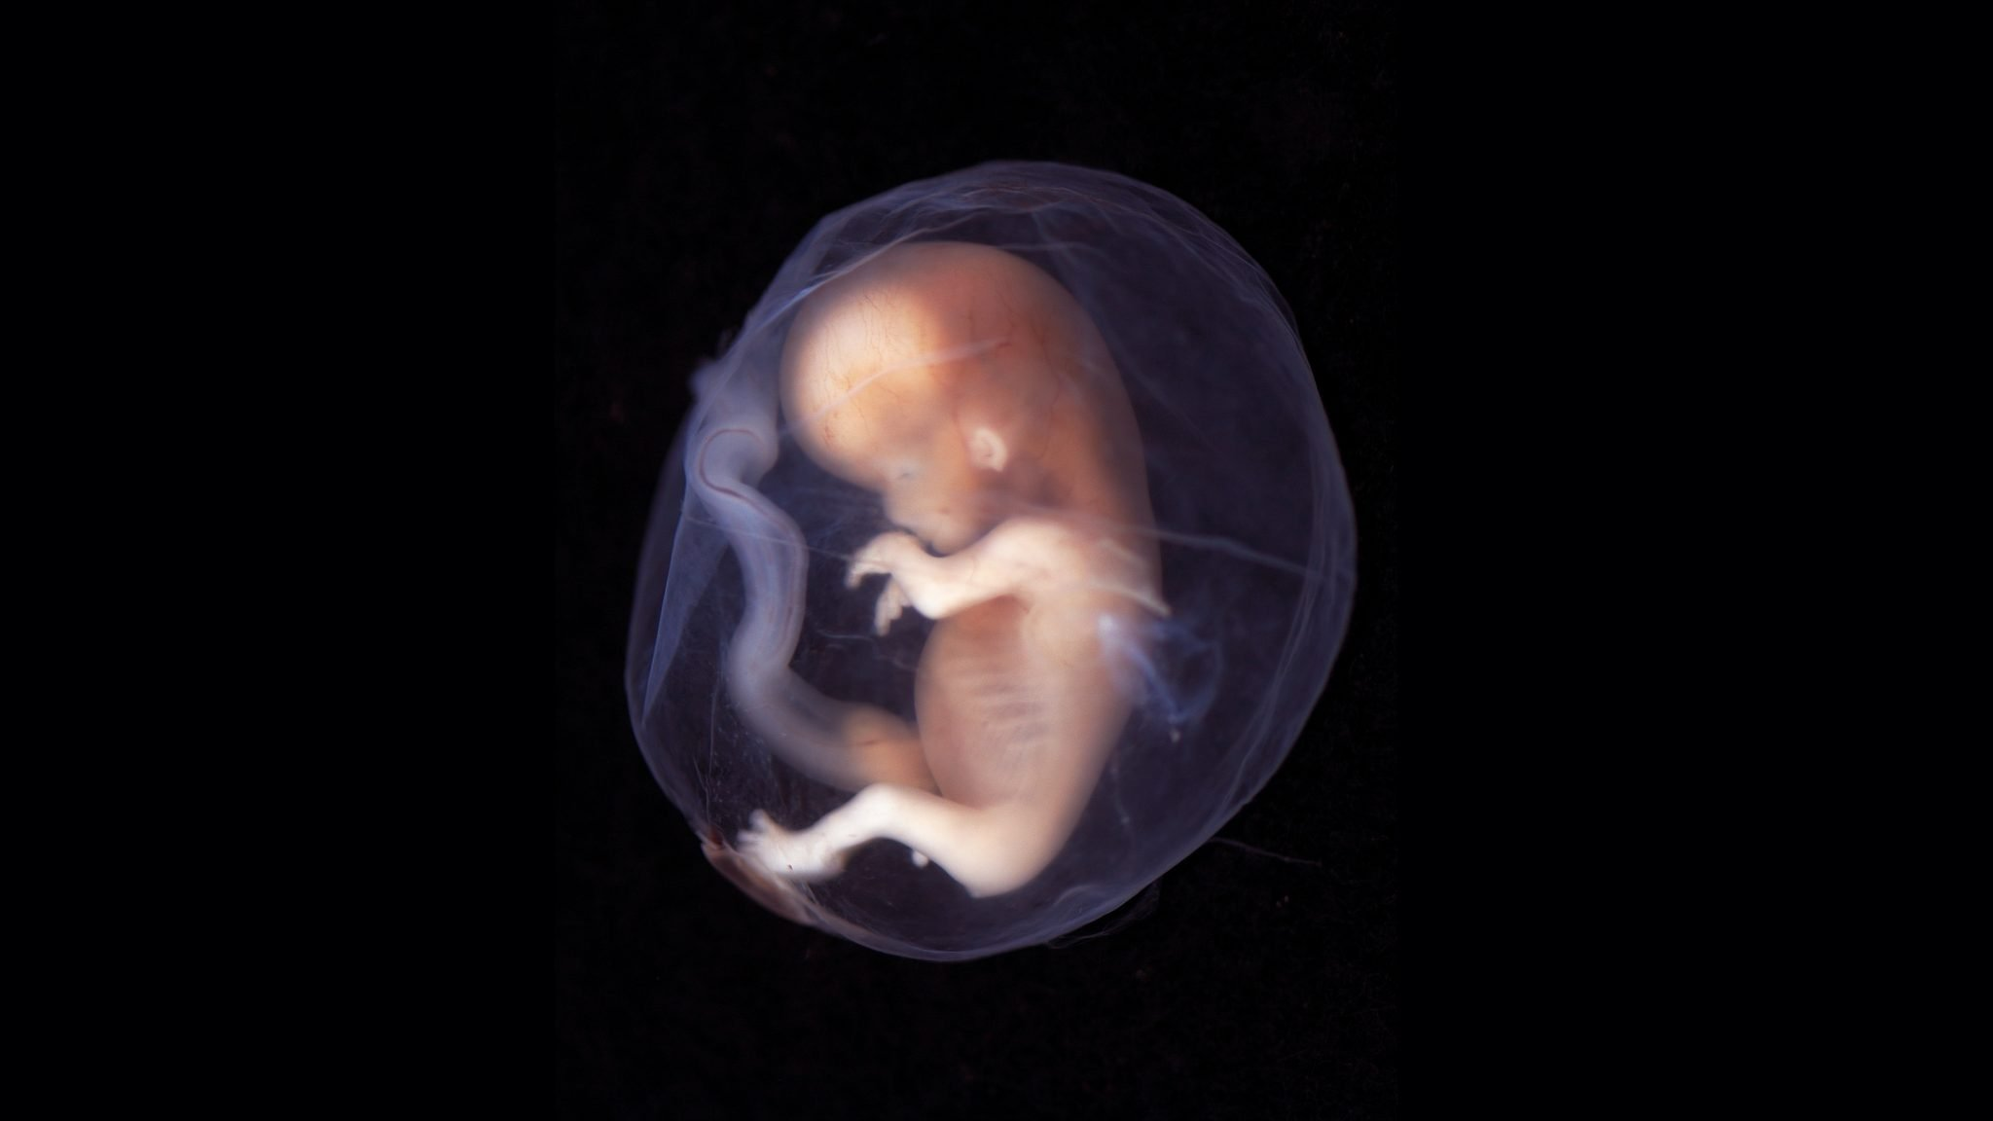
Prenatální fáze
Embryonální období
Embryonální období
  Vývojové stádium mezi 2.-8. týdnem po oplození
  Klíčová fáze ontogeneze
  Množení a diferenciace buněk a formování orgánů a orgánových soustav
https://busy.org/@steemreview/embryo

Slide 6
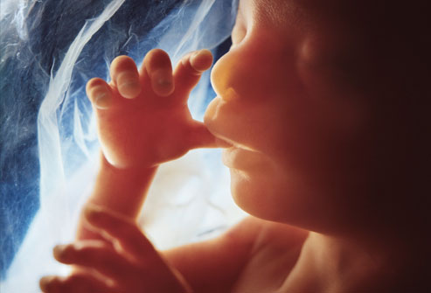
Prenatální fáze
Fetální období
Fetální období – od 9. týdne do konce těhotenství
  Zrání tkání a orgánů
  Intenzivní růst

Slide 7
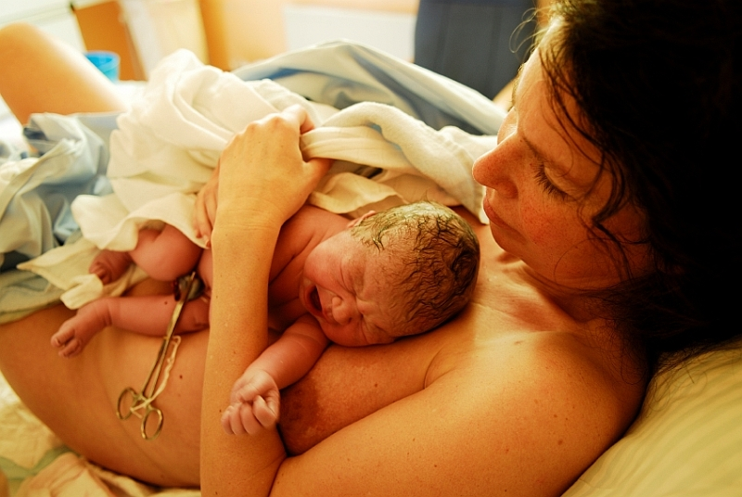
Perinatální fáze
https://www.babyweb.cz/chci-dobry-porod-jak-na

Slide 8
Postnatální fáze I.
Novorozenecké období – 1. den – 28 dní
Kojenec – 28 dní – 1 rok
Batole – 1 – 3 roky
Předškolní období – 3 – 6 (7) let
Školní období
  Mladší školní věk – 6 – 11 let
  Starší školní věk – 11 – 15 let
Dospívání (adolescence) – 15 – 20 let

Slide 9
Postnatální fáze II.
Dospělost
  Mladší dospělost – 20 – 35 let
  Střední dospělost – 35 – 50 let
  Starší dospělost – 50 – 65 let
Stáří – 65 a více let
  Presénium (stárnutí) – 65 – 75 let
  Sénium (stáří) – 75 – 85 let
  Dlouhověkost – nad 85 let

Slide 10
Psychomotorický vývoj dítěte
Motorická ontogeneze
Nervová soustava svým uspořádáním a funkcí determinuje dvojí motorické chování:
„Motorické funkce“, které vznikají na základě motorického učení. Jde o soustavu dočasně neměnných podmíněných a nepodmíněných reflexů vzniklých na podkladě stereotypně se opakujících podnětů – motorickým učením.
„Motorické stereotypy“, jsou naučené a zautomatizované motorické funkce. V centrálním nervovém systému jsou uspořádány také motorické funkce, které se objevují v téže podobě ve sledu generací. Tyto geneticky determinované složky hybnosti jsou nazývány „Motorické vzory“. V motorických vzorech je zakódována funkce svalu a svalových synergií.

Slide 11
Psychomotorický vývoj dítěte
Motorická ontogeneze
Je specifická pro každý živočišný druh
Geneticky daná
Automatická
Ontogenetické modely – mezníky ve vývoji

Slide 12
Ontogenetické modely
V uvedeném věku ukazuje daný model 50% dětí, o týden později 75% dětí, o 14 dnů později 100% dětí
Pokud se jedná o stranový model, ukáže dítě model do druhé strany do 14 dnů
Každý nižší ontogenetický model je plně obsažený v modelu vyšším
Kvantita versus Kvalita ontogenetických modelů

Slide 13
Hodnocení věku dítěte
Kalendářní věk
Korigovaný věk
Vývojový věk

Slide 14
Hodnocení vývoje
Spontánní hybnost
Reflexy
Polohové testy

